Slide 1
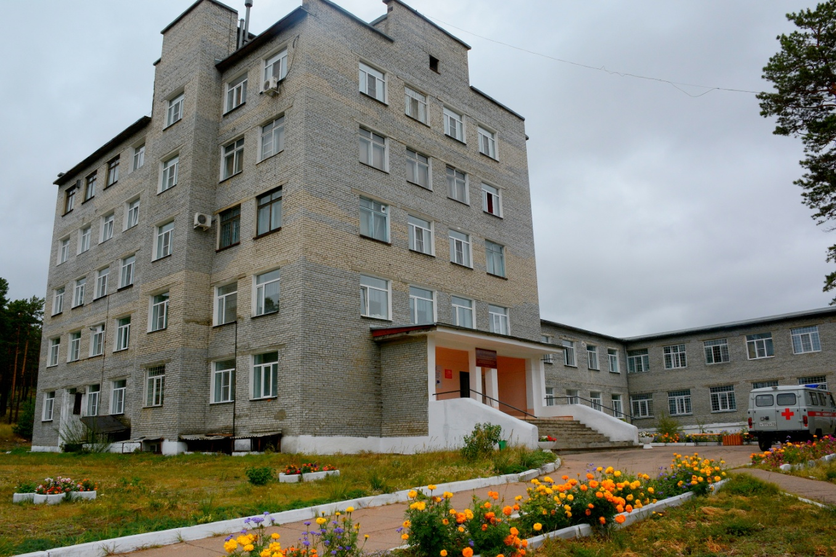
Государственное бюджетное учреждение здравоохранения
«Республиканский психоневрологический диспансер»
Оказывает специализированную психиатрическую
помощь жителям республики.

Slide 2
В состав ГБУЗ «Республиканский психоневрологический диспансер» (РПНД) входят: стационар на 510 коек, расположенный в загородной зоне в пос. Стеклозавода ул. Рабочая 1а,
филиал с. Новая Брянь на 250 коек,
психо-туберкулезное отделение на 30 коек в п. Ильинка и внебольничные подразделения:
Диспансерное отделение для взрослых на 35 посещений в смену;

Slide 3
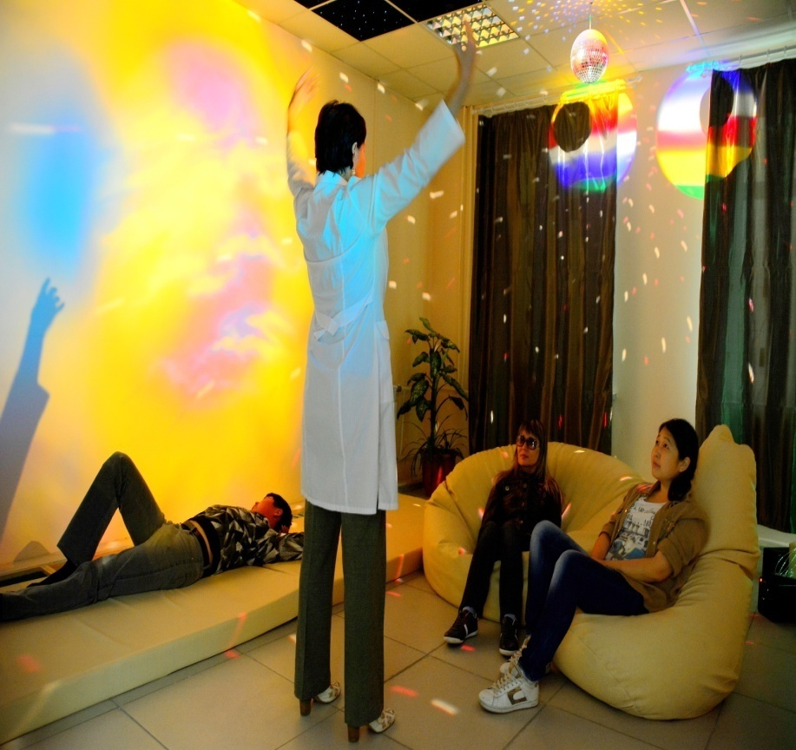
кабинет социально-психологической помощи (КСПП) с дневным стационаром на 10 коек;

Slide 4
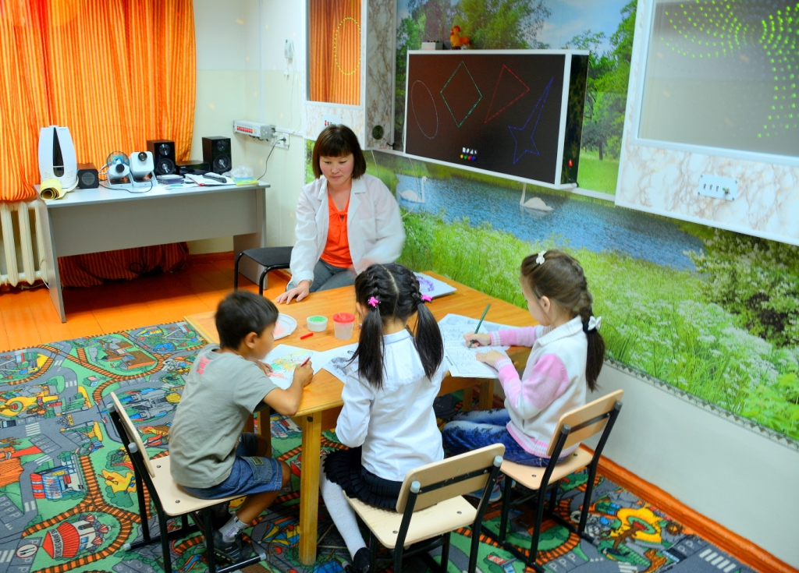
детское диспансерное отделение на 45 посещений в смену с дневным стационаром для детей на 10 коек;
амбулаторное отделение судебно-психиатрической экспертизы;
кабинет медицинских осмотров

Slide 5
Стационар РПНД находится в типовом здании. Имеет в составе: лечебные подразделения: 3 мужских, 3 женских общепсихиатрических отделений, (в т.ч. отделение медико-социальной помощи), психотерапевтическое,

Slide 6
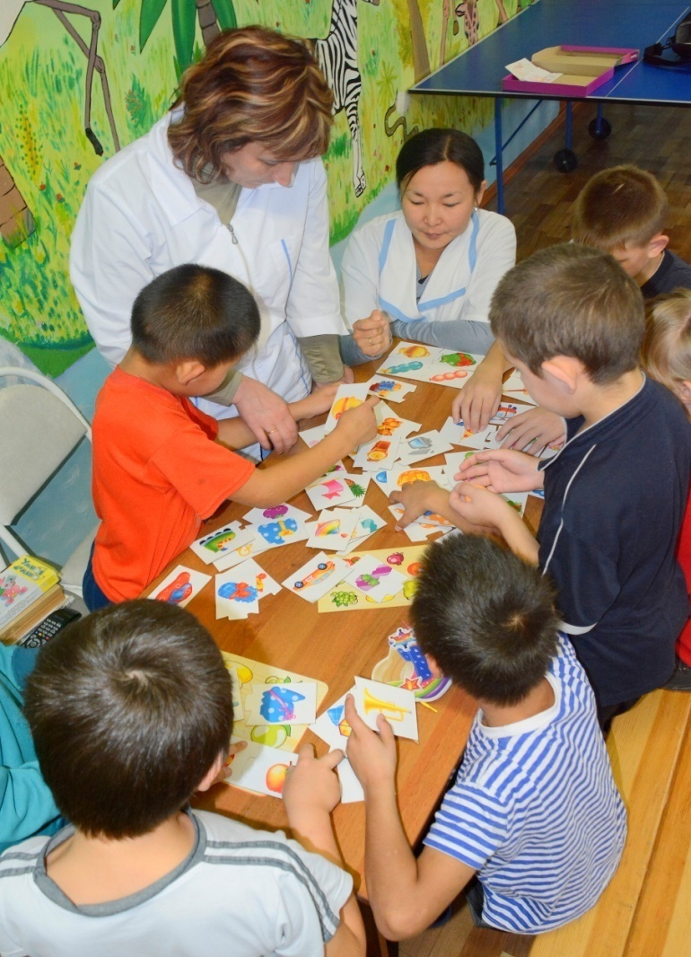
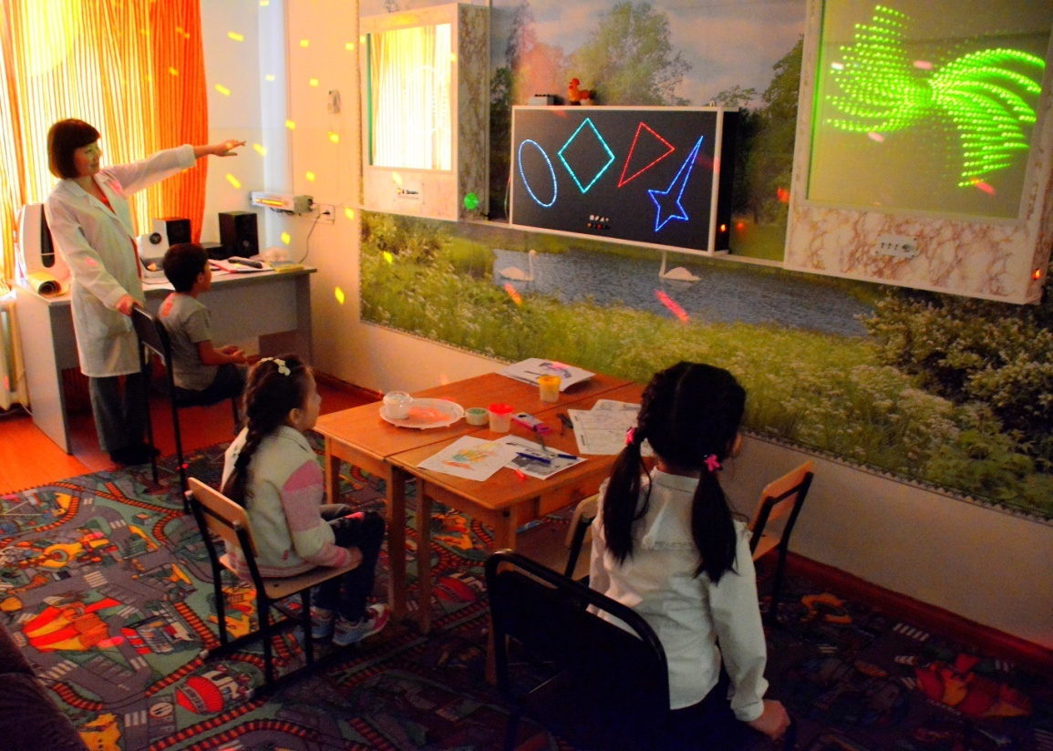
детское отделение, отделение стационарной судебно-психиатрической экспертизы на 12 коек на базе 3-го отделения;

Slide 7
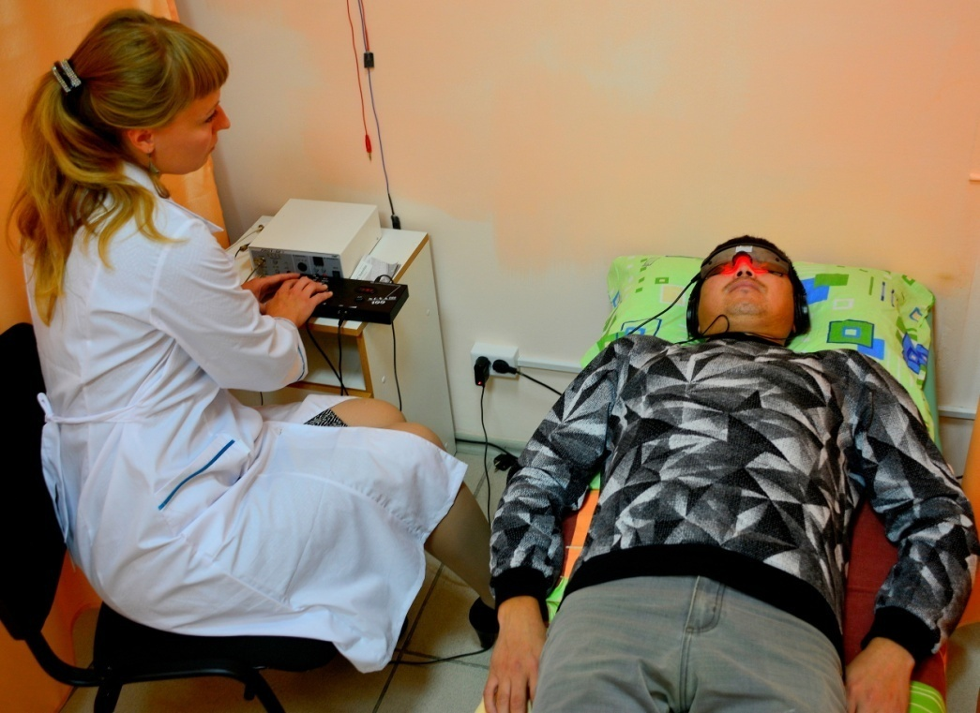
вспомогательные подразделения: клинико-биохимическая лаборатория, терапевтический, стоматологический, неврологический, педиатрический, гинекологический кабинеты,

Slide 8
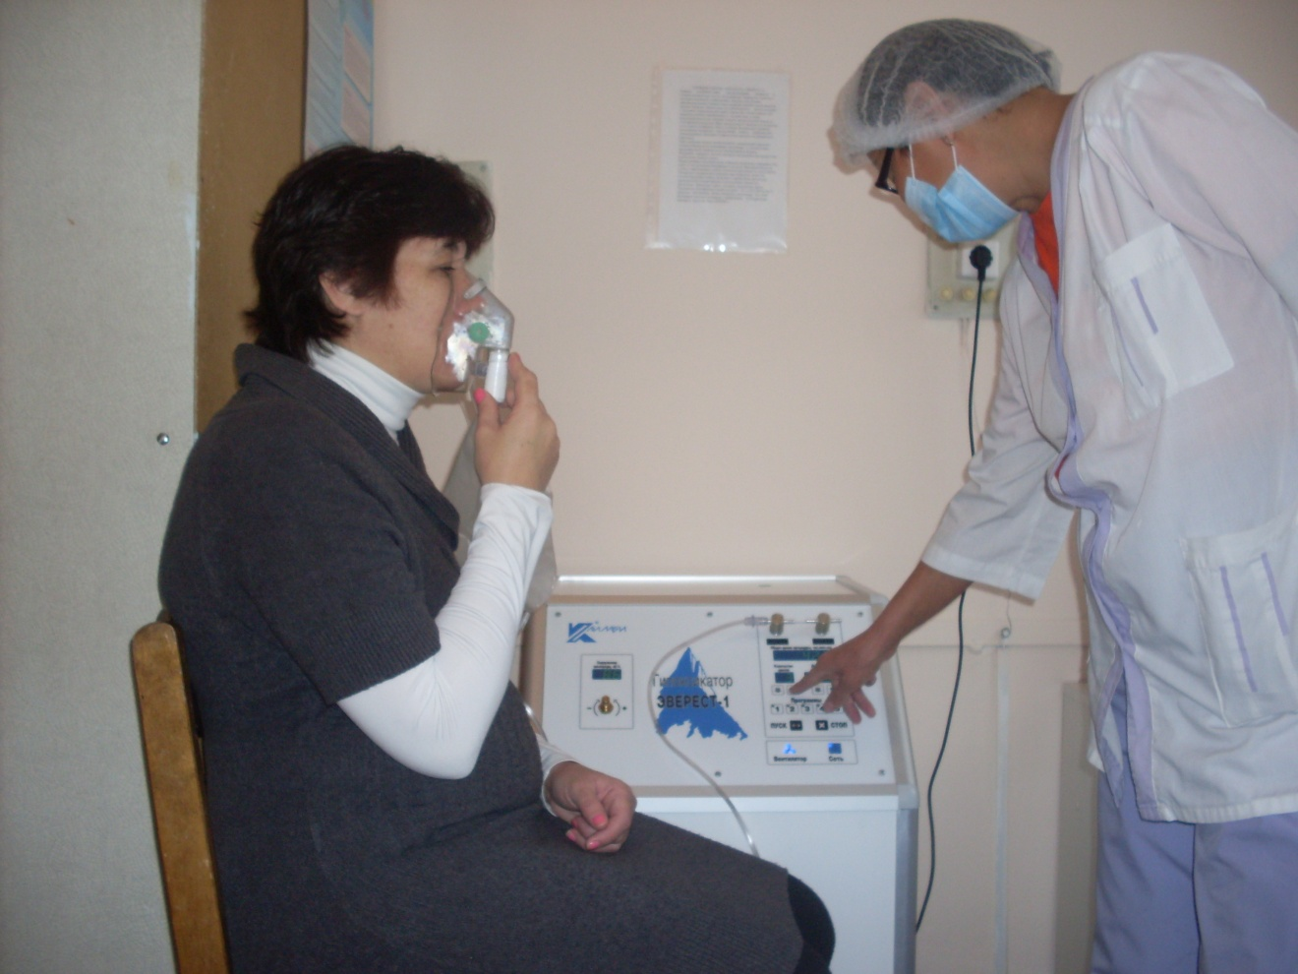
рентгенкабинет, физиотерапевтическое отделение, кабинеты ЛФК и функциональной диагностики, ЭКГ, ЭЭГ, УЗИ, аптека, ЦСО, палата интенсивной терапии (ПИТ).
административно-бытовой блок.

Slide 9
В психоневрологическом диспансере предоставляют следующие медицинские услуги:
- амбулаторную помощь: консультации специалистов (психологов, психотерапевтов, психиатров), диагностику эмоциональной, познавательной, волевой и личностной сферы, психологическую и психотерапевтическую помощь в кризисных ситуациях, при проблемах детско-родительских и межличностных отношений, невротических и тревожно-фобических расстройствах, депрессиях, медикаментозную терапию, физиотерапевтическое лечение (СПА-комплекс, спелеотерапию, гипокситерапию, аппаратное лечение);

Slide 10
- комплексное стационарное лечение пациентов всех возрастных категорий, страдающих различными расстройствами психики с применением современных методов (атипичных нейролептиков, противосудорожных препаратов, антидепрессантов);
- психиатрические экспертизы и освидетельствования.

Slide 11
Кадровый потенциал. За 2016г. с учетом Филиала.
Общее число персонала составляет 686 человек.
В настоящее время в диспансере работает 63 врача, из них имеют сертификат специалиста – 63 чел.(100%), имеют высшую категорию – 19, первую категорию – 4, вторую категорию – 2. Процент категорированности – 39,7 %.
Средний медицинский персонал – 146 чел., из них м/с – 142, имеют сертификат 142 чел., имеют высшую категорию – 77, первую – 11, вторую – 15 человек, процент категорированности – 70,5 %.
Процент укомплектованности врачами составляет (физ.лица) 51,5 %, средним м/персоналом – 56,9%, младшим м/персоналом – 82,6 %. Показатель укомплектованности физ.лицами врачами остается стабильно низким; средний персонал увеличился незначительно с 55 до 56.1%.

Slide 12
Среднемесячная заработная плата врачей, средних и младших мед. работников в 2015-2016 гг. (тыс. руб.)
Среднемесячная заработная плата составила среди врачей – 39,1 тыс. руб., среди средних медицинских работников – 26,0 тыс. руб, младшего медицинского персонала – 18,7тыс. руб.

Slide 13
Спасибо за внимание!

